Slide 1
EDUPLAY
ACTIVIDADES INTERACTIVAS

Slide 2
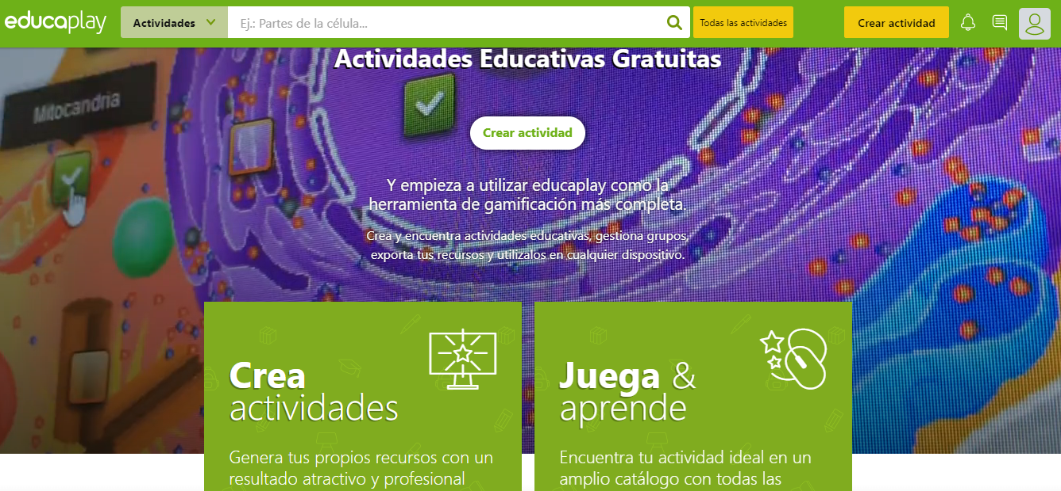
Puedes crear o hacer uso de las actividades disponibles.

Slide 3
Puedes buscar actividades por tipo, nivel o edad.
También puedes valorarlos.

Slide 4
Puedes crear actividades, preparar clases, crear juegos o Tests formativos.
Al seleccionar el tipo de actividad que quieres realizar, debes ingresar un título y una descripción a tu creación.

Slide 5
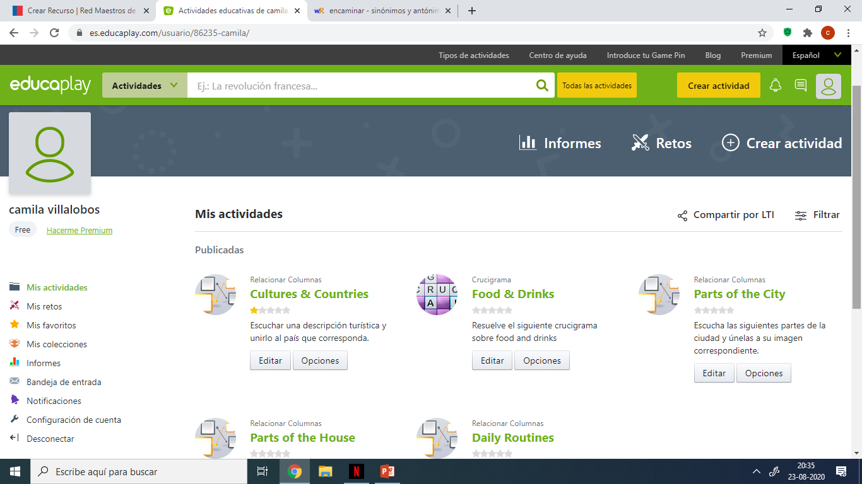
Puedes generar informes de avance de tus actividades.

Slide 6
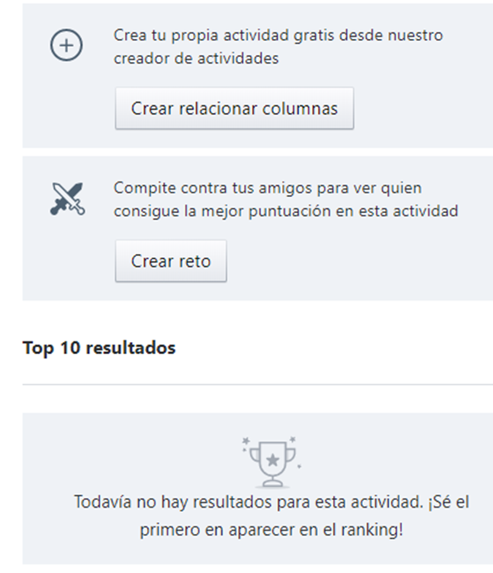
Aprende jugando
Desafíalos a aprender

Slide 7
Puedes elegir cuántas veces desarrollan una actividad y el tiempo disponible para realizarlo.

